Slide 1
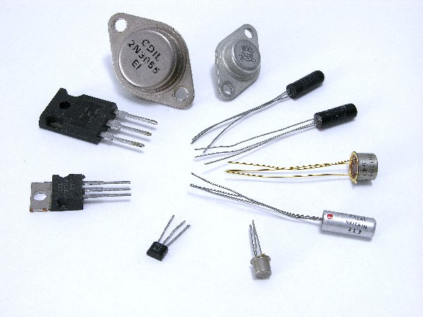
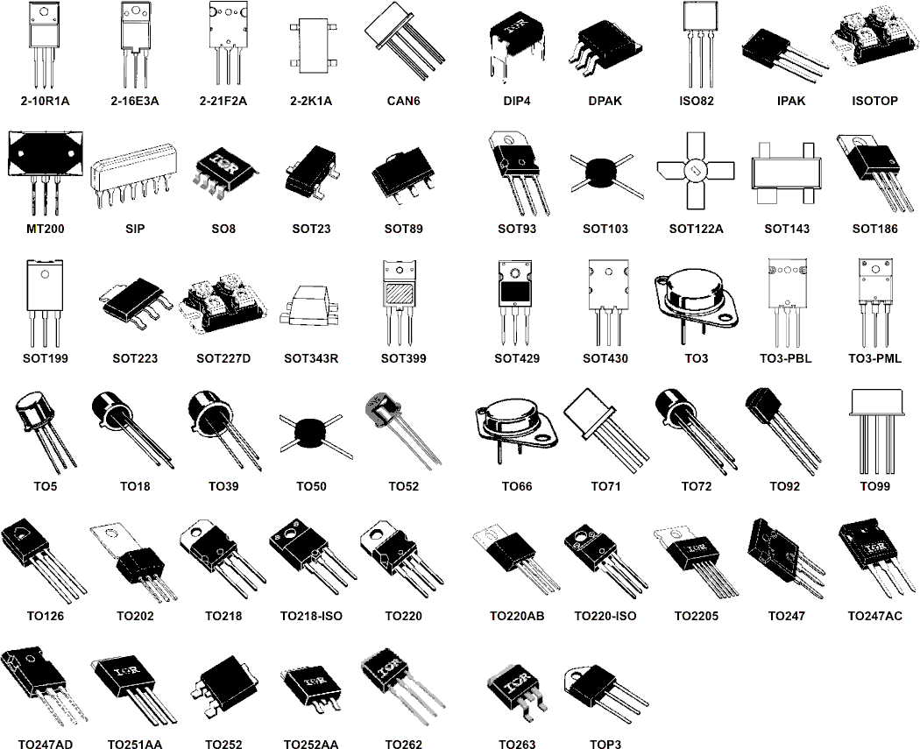
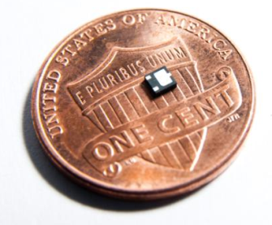
Composants à semi-conducteurs
Transistors
Adapté de plusieurs sources sur Internet, dont le cours GPA325 de l’ETS

Slide 2
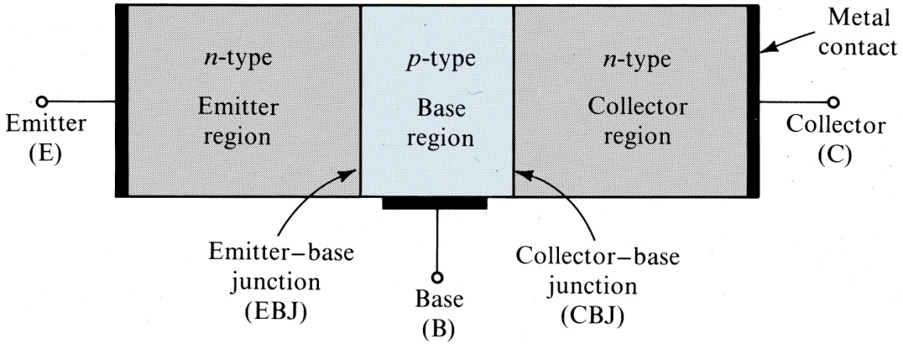
Transistor
Transfer resistor : Permet ce commander un courant par un courant plus faible ou une tension
Deux types communs
  Bipolaire (T.J.B. composé de deux jonctions pn collées tête-bêche (npn ou pnp); conductivité commandée par courant.
  À effet de champ (T.E.C.) comprenant un canal dopé p ou n; conductivité commandée par tension.
vs
T.E.C ou F.E.T
TRANSISTOR BIPOLAIRE

Slide 3
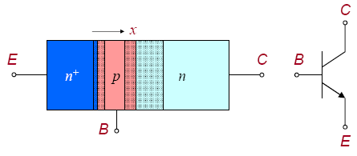
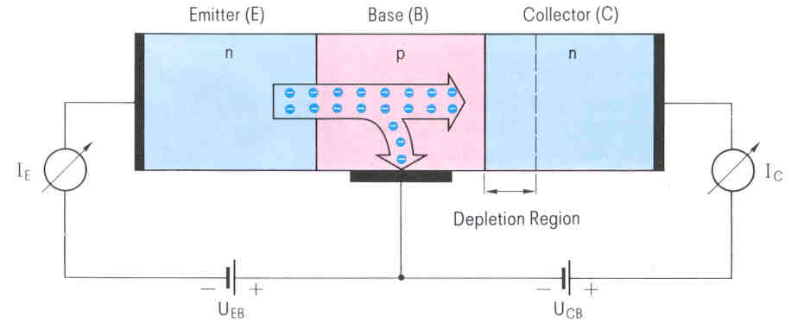
Transistor bipolaire npn
Trois terminaux : émetteur, base et collecteur

Slide 4
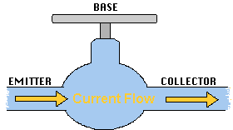
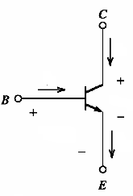
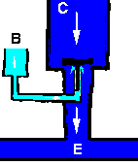
Analogie hydrolique

Slide 5
Transistors bipolaires PNP et NPN
Plusieurs configurations possibles pour l’entrée et la sortie, avec`le 3ème terminal comme référence

Slide 6
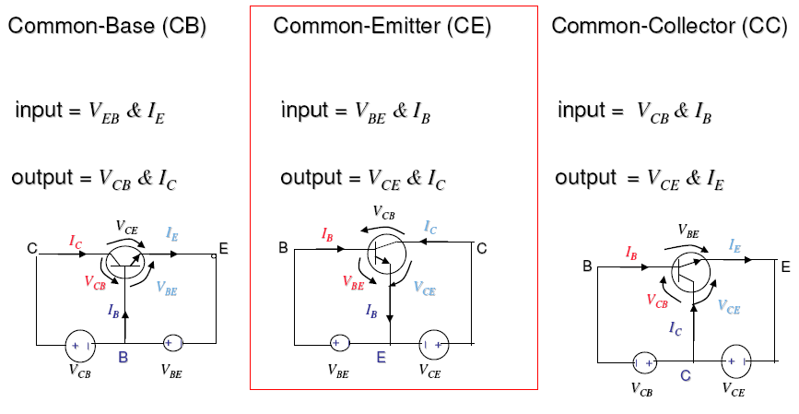
Configurations d’utilisation
On prend un des terminaux E, B ou C comme nœud de référence et le nom du montage en est dérivé

Slide 7
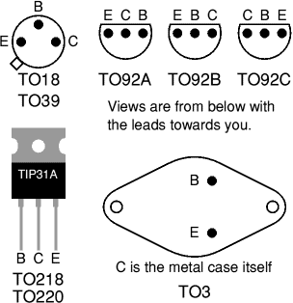
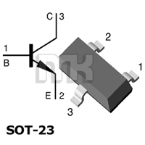
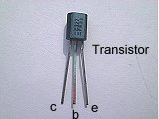

Boîtiers
Heat sink

Slide 8
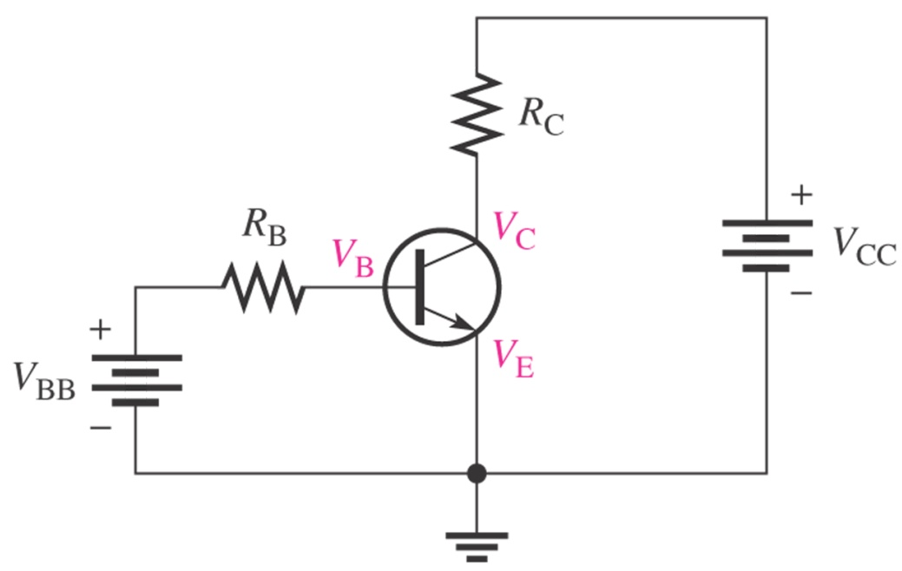
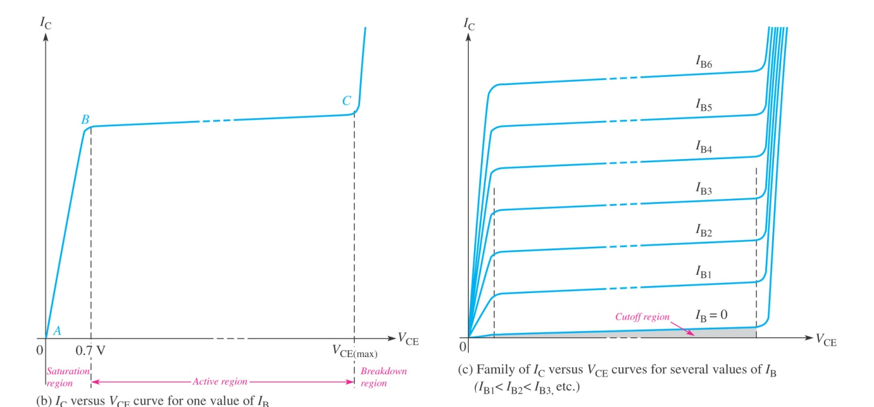
Circuit de base
I_{c} = βI_{b}
I_{E} = I_{C} + I_{B}
β entre 20 et 250
I_{c}
I_{b}
V_{C} = V_{CC} - I_{C}R_{C}
V_{B} = V_{E} + V_{BE}
V_{BE} = 0.7 V for Si, 0.3v for Ge

Slide 9
Régions de fonctionnement
 | JONCTION BASE-COLLECTEUR
JONCTION BASE-ÉMETTEUR | V_{BC} > 0 | V_{BC} < 0
V_{BE} > 0 | SATURATION ( Interrupteur fermé ) | Région active directe AMPLIFICATION
V_{BE} < 0 | Région active inverse ( Mode rarement utilisé ) | BLOCAGE ( Interrupteur ouvert )

Slide 10
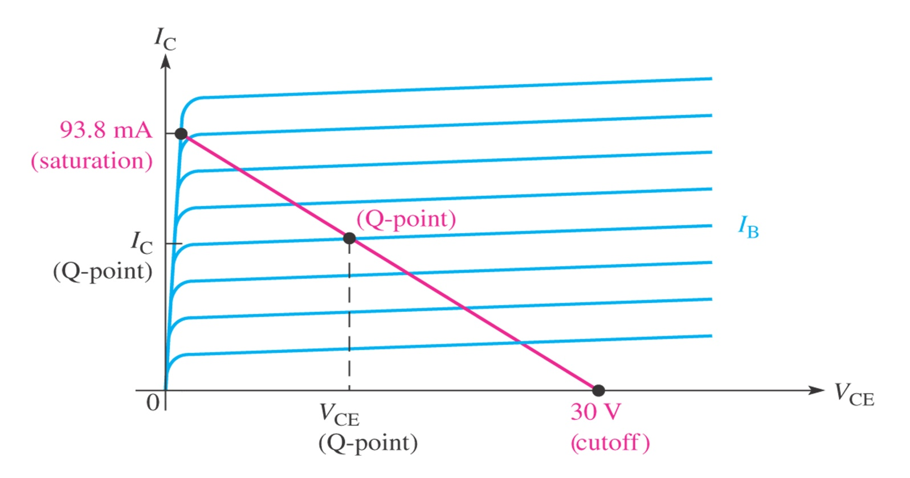
POLARISATION
Permet de fonctionner dans une région d’intérêt
Q = point de polarisation ou de fonctionnement : relie la droite de charge à i_{B} en l’absence de signal d`entrée
Droite de charge : V_{C} = V_{CC} - I_{C}R_{C}

Slide 11


Polarisation en mode émetteur commun
R_{E} fait que toute variation de I_{E} (ou I_{C}) due à l’effet de β est compensée par une variation équivalente de I_{B}

Slide 12
Polarisation par diviseur de tension
Technique de polarisation très pupulaire
Le diviseur formé parR₁ et R₂ fixe V_{B}
V_{B} = V_{E} + V_{BE}
V_{B} ≅ V_{CC}R₂/(R₁+R₂)
R_{IN} ≅ βR_{E}

Slide 13
AMPLIFICATEUR À TRANSISTOR
+10 V
3,6 kΩ
+6,04 V
10 kΩ
0
+1,8 V
0
100 kΩ
+1,1 V
100 μV
2,2 kΩ
1 kΩ
signal d’entrée C.A faible => signal de sortie C.A. amplifié
Plusieurs modes possibles en fonction de Q

Slide 14
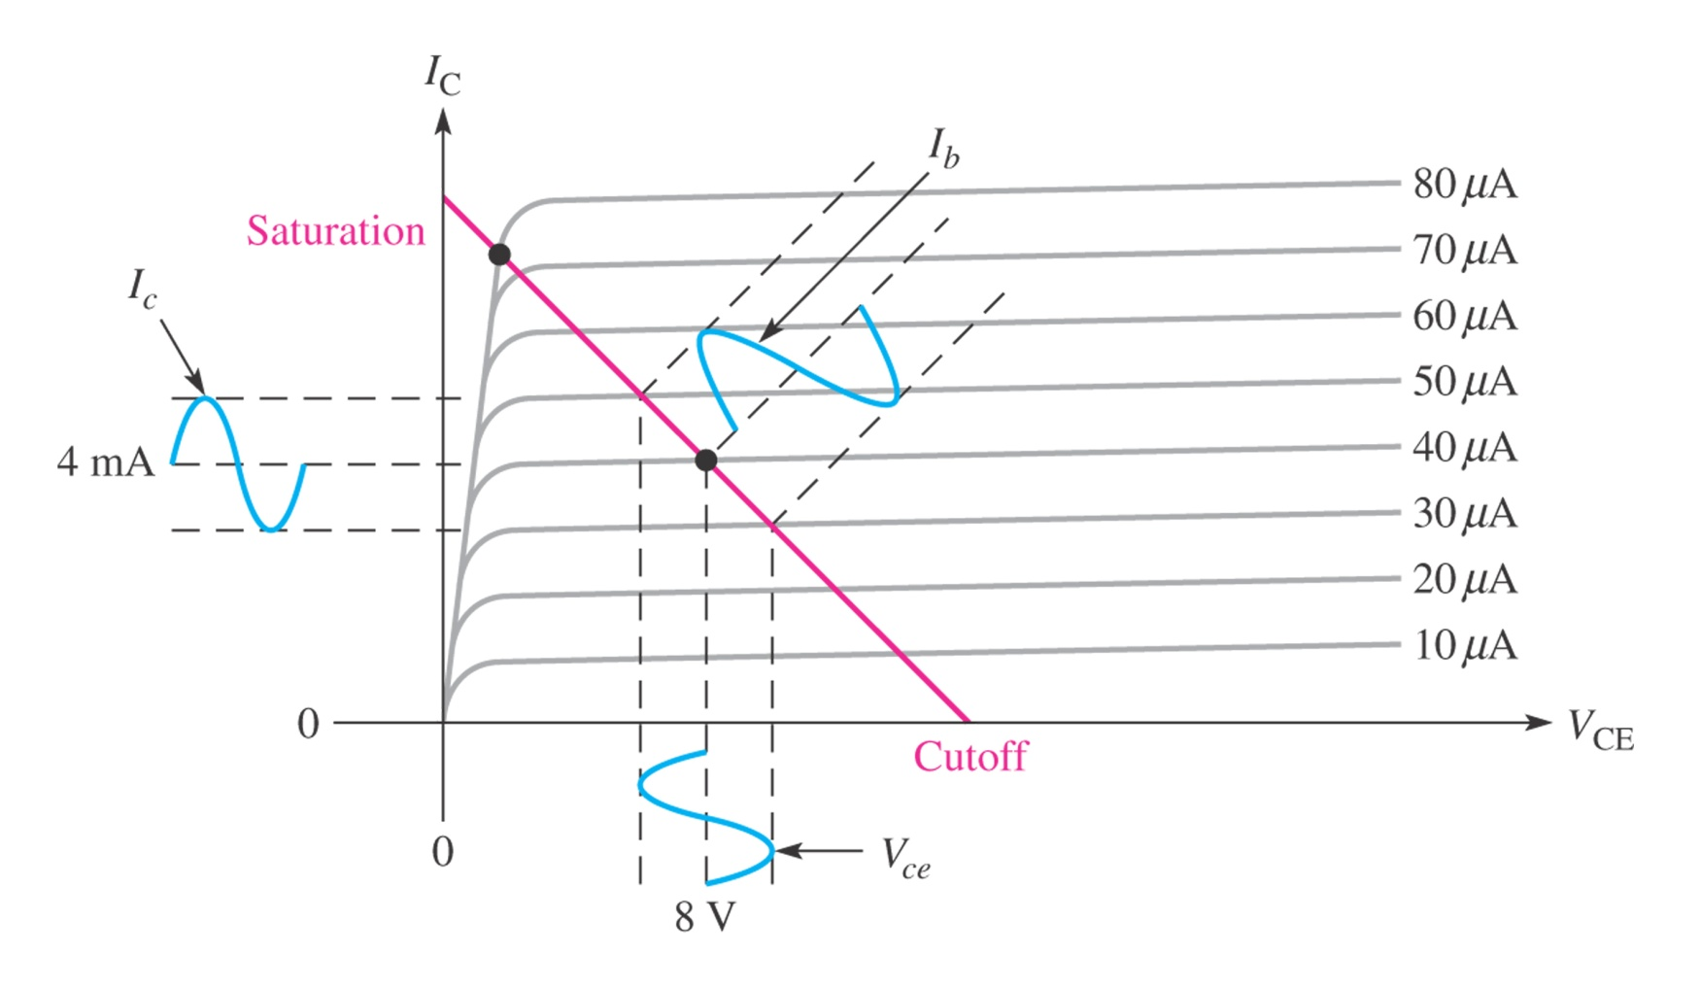
Amplificateur en classe A

Slide 15
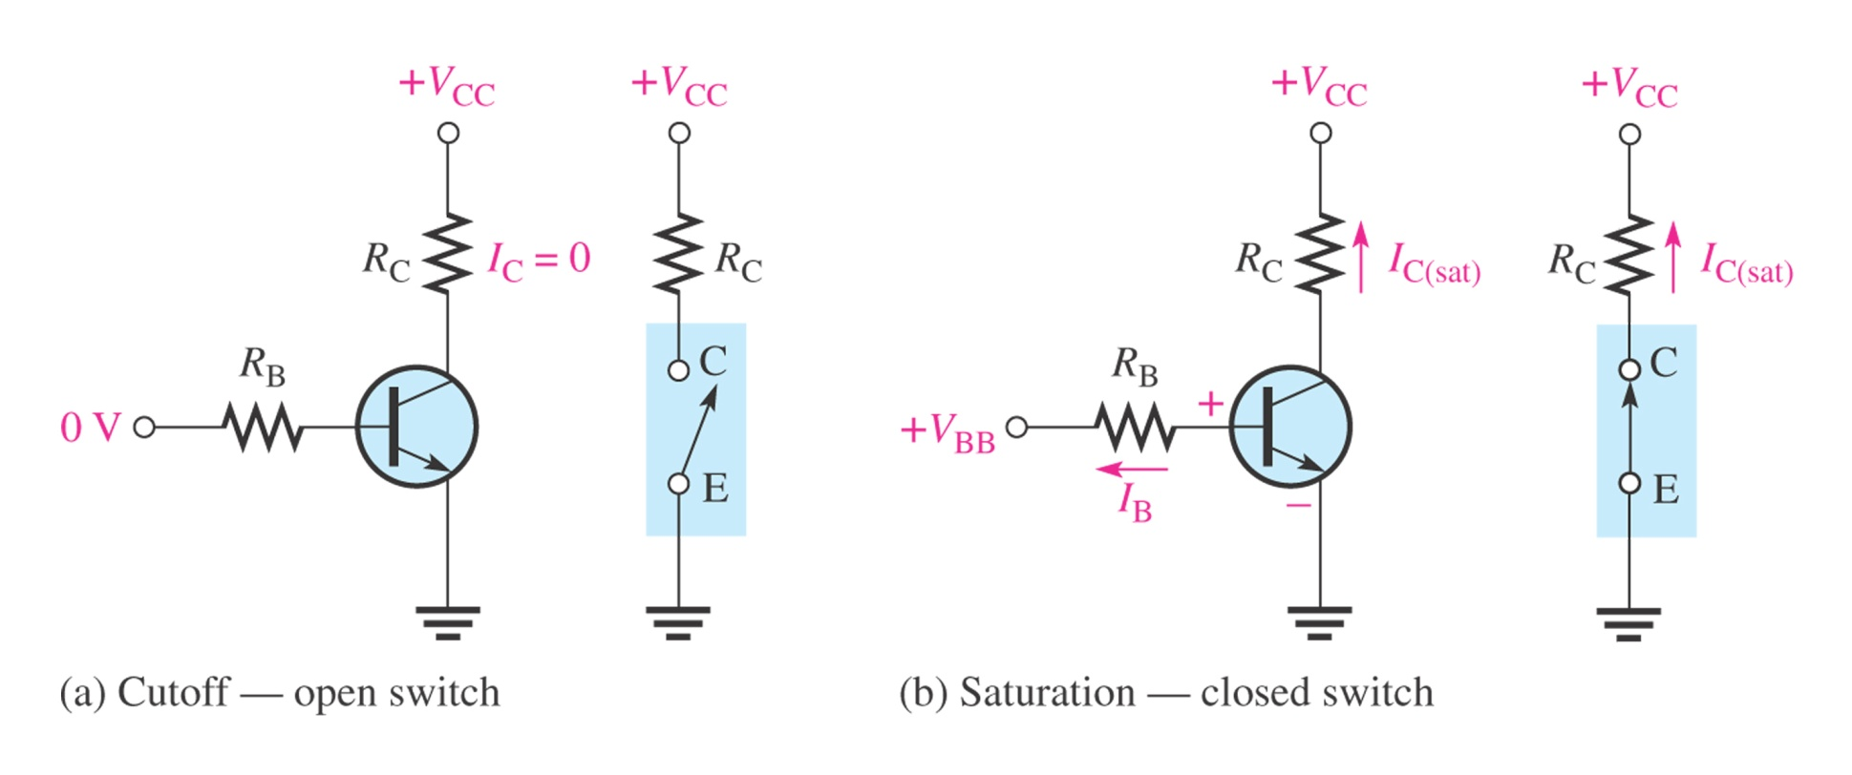
Commutateur

Slide 16
Condensateurs de couplage et de découplage
Source C.C.
Signal amplifié C.A.
C.A + C.C.
Signal C.A.
C1, C2 Condensateurs de couplage
C3 Condensateur de découplage

Slide 17
Condensateur de découplage
Masse virtuelle
Sert à mettre un point du circuit à la masse en alternatif sans qu’il soit mis à la masse en continu
R
X_{C}
Bon découplage:
X_{C} < 0.1 R

Slide 18
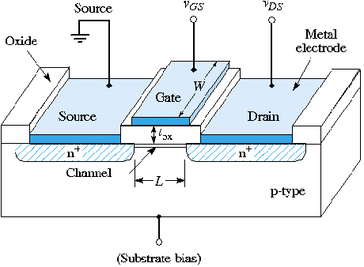
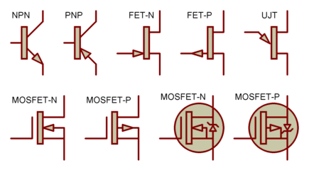
Transistor à effet de champ
Trois terminaux : source, gâchette et drain
La version MOS-FET isole la gâchette du canal avec un oxyde métallique

Slide 19
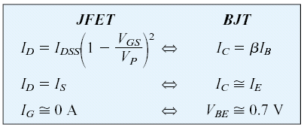
Transistor TEC («FET»)
Compétiteur du transistor bipolaire
Courant de sortie piloté par tension

Slide 20
Transistor TEC («FET»)
AVANTAGES
Source de courant commandée par tension
Haute impédance d’entrée
+ stable en température
+ facile à fabriquer
Haute impédance d’entrée
Plus efficace en puissance car résistance dynamique plus faible
DÉSAVANTAGES
Sensible à l’électricité statique
Courbes de sortie moins linéaires
Réponse en fréquence limitée par la capacité à la grille

Slide 21
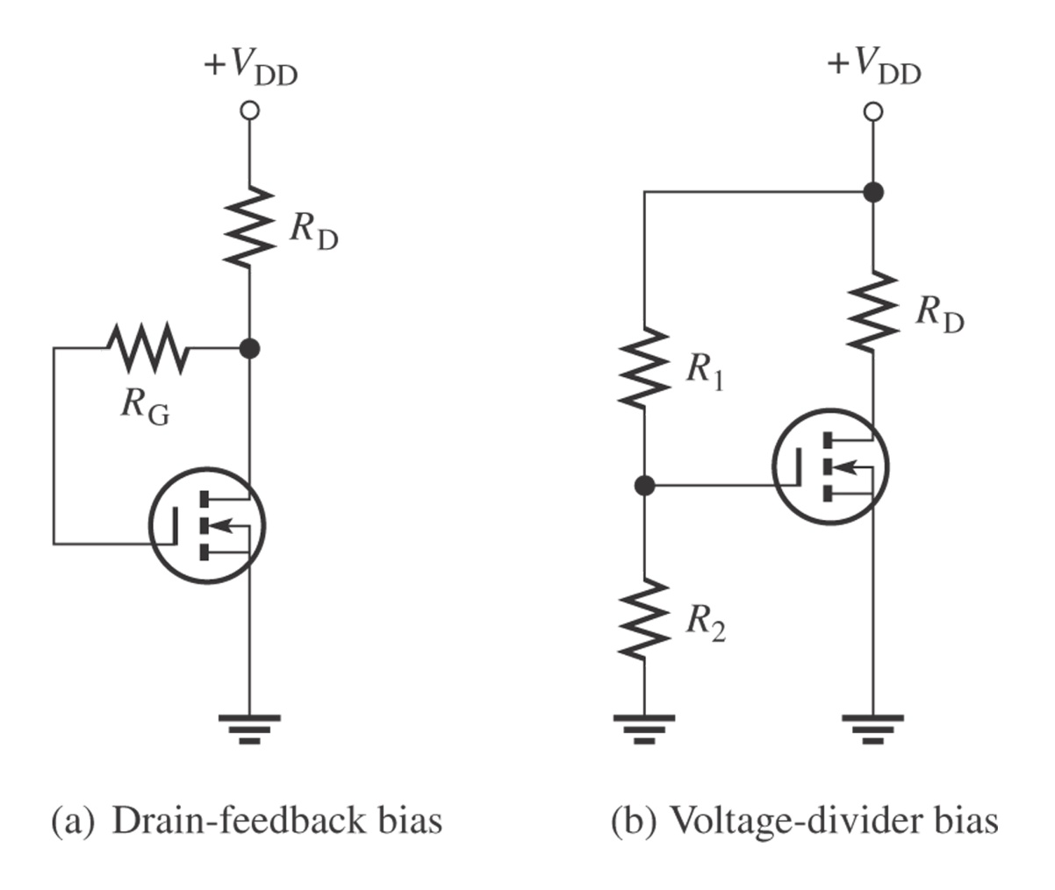
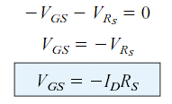
POLARISATION

Slide 22
Amplif. JFET Source commune
r_{d} = R_{D} R_{L}
Avec polarisation diviseur de tension
A = g_{m}r_{d}
+V_{DD}
R_{D}
R₁
R_{L}
v_{out}
R₂
v_{in}
R_{S}

Slide 23
Amplificateur suiveur
r_{s} = R_{S} R_{L}
+V_{DD}
g_{m}r_{s}
A =
R_{D}
1 + g_{m}r_{s}
R₁
R₂
v_{in}
R_{S}
v_{out}
R_{L}

Slide 24
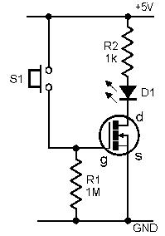
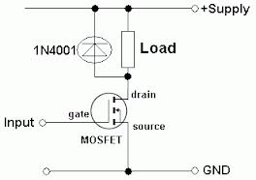
Commutateur à MOSFET

